Slide 1

“计算机导论”
第五章 计算机如何改变外部世界
北京信息科技大学计算机学院
李宁
2026.1
Notes:
同学们好！下面我们开始学习第五章 “计算机如何改变外部世界”。

Slide 2
本章内容
计算机如何感知信息
传感器的数据如何传送给计算机
什么是控制和反馈
计算机是一个自动控制系统吗
汽车里的计算机有什么特点
计算机如何识别障碍物
自动驾驶需要哪些计算技术
Notes:
本章大家会学习到这些内容。

Slide 3
本章要求
能够概述传感器的概念、种类和作用
能够概述A/D、D/A转换的原理和作用
能够概述采样频率和量化精度的概念，以及和采样数据量的关系
能够概述计算机接口的概念、种类和工作原理
能够分辨和正确使用常见的外部接口
能够概述控制的概念
能够说明反馈的概念以及和自动控制的关系
能够制作一个程控装置，并编写一个简单的控制程序
能够概述图灵机的概念
能够理解停机悖论
能够理解有限状态自动机以及和图灵机的关系
能够从软硬件的角度分析计算机的组成
能够例举一些常见的嵌入式系统并说明它们的特点和作用
能够说明汽车避障所用到的设备和工作原理
能够说明定位和导航的工作原理
能够说明模式识别的概念及其在自动驾驶中的应用
能够说明物联网的概念以及在自动驾驶中的应用
能够解释计算思维中“信息变换”和“系统思维”的含义
能够举例说明智能控制的应用，初步分析、评价无人驾驶等相关前沿技术对环境和社会可持续发展带来的影响
Notes:
这里所列的是本章的重点，大家学完这一章之后看看是否达到了这些要求。

Slide 4
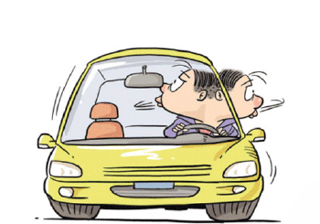
从驾驶汽车谈起
问题：怎样驾驶汽车？
  知道行走路线
  知道目前的位置和方向
  知道速度
  知道路上是否有障碍物
  知道汽车的状况
  知道如何操纵汽车（方向盘、油门、刹车、灯光）
  ……
Notes:
目前为止，我们接触到的计算机都是方方正正的主机箱加上鼠标、键盘等外部设备。然而我们经常听说，计算机能够做成机器人，或做成自动驾驶汽车，从而能与外界打交道，改变外部世界。这一章我们就从驾驶汽车说起，研究一下它是怎样做到的。人类要改变世界，靠的是效能器官——手和足，而指挥它们工作的是我们的大脑。机器人也是如此，通过计算机这个人工大脑来指挥各种机械工作，从而达到改变外部世界的目的。不过，对于机器人这类自动化设备，计算机的形态可能多种多样，例如，可以作为功能强大的主机而存在，它通过有线或无线的方式将运算结果输出给控制设备；也可以作为相对简单的嵌入式计算机，与设备集成在一起。对于机器人、无人机、自动驾驶汽车等等，它们的区别仅在于机械装置不一样，而计算机指挥、控制它们工作的原理都差不多。相信我们中的很多人考过驾驶证。大家一定知道，要驾驶好汽车首先需要了解很多信息，例如：要行走的路线、目前的位置和方向、当前的速度和道路的限速、交通标志标线、路上是否有障碍物、汽车的车况......我们对这些信息进行综合分析、判断之后，才能对方向盘、油门、刹车、灯光等等做出适当的调节，从而完成驾驶过程。因此，这里的首要问题是，我们怎样获得这些信息呢？

Slide 5
信息与感知
什么是信息？
  【定义】对人类有用的、可理解的消息
传播信息的媒体种类有哪些？
  文字、图像、影像、声音、温度、湿度、压力、姿态、触觉、味道 ……
什么是感知？
  信息的获取
问题：
  你如何看“今天是信息爆炸的时代”这个观点？
Notes:
人类感知信息靠的是感知器官以及大脑的分析。但是也有一些东西是我们感知不到的，如：紫外线、红外线、基本粒子与电磁波等等；还有一些我们看不到的地方，例如在汽车驾驶的盲区，我们无从得知是否存在障碍物；我们也看不到油箱里面有多少油。因此需要制造各种仪器，借助工具来感知它们的存在。

Slide 6
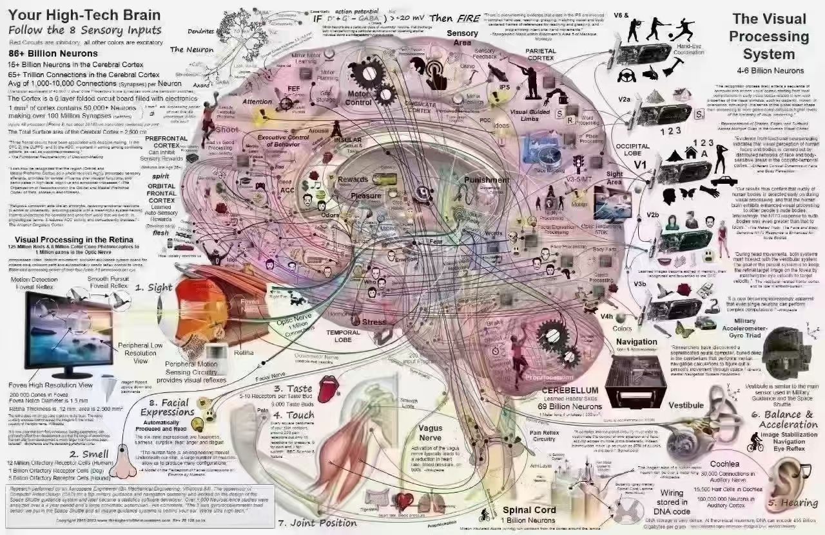
人类感知信息的渠道
眼睛（视觉）：75%
耳朵（听觉）：10%
皮肤（触觉）：5%
鼻子（嗅觉）：5%
舌头（味觉）及其他：5%
第六感觉？
Notes:
人类先天就有获取信息的能力。据统计，人类获取的信息有75%是从视觉得到的；10%是从听觉得到的；5%是从触觉得到的；5%是从嗅觉得到的；还有5%是从味觉得到的。这么说可能不准确。因为听说有人会有第六感觉，第六感觉能给我们带来多少信息还不得而知。如果说人通过五官感知信息，那么计算机靠什么来感知信息呢？

Slide 7
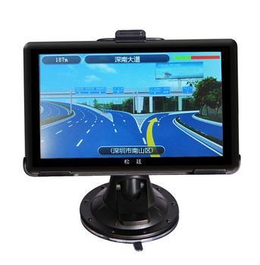
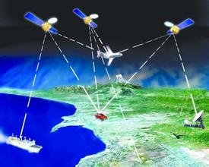
计算机感知信息的渠道
什么是传感器？
  可以感知光、声波、速度、方向、温度、湿度、压力、气味等物理量的设备
  传感器一般把物理量转换为电信号或数字信号，便于计算机感知
传感器的种类：
  光电传感器
  拾音器
  测速器
  GPS
  温/湿度传感器
  倾斜传感器
  …
Notes:
计算机是通过传感器来感知信息的。传感器是可以感知声、光、电、速度、方向、温度、湿度、液位、压力、气味等物理量的设备。为了方便计算机处理，传感器一般把物理量转换为电信号或者数字信号以便发送给计算机。根据信息载体种类的不同，传感器分为：光电传感器（感知光线）；拾音器（感知声音）；测速器（感知速度）；GPS（感知位置）；温/湿度传感器；以及倾斜传感器等等。

Slide 8
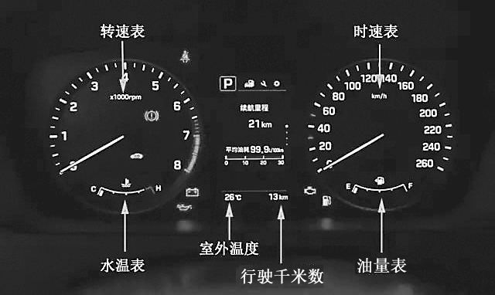
无人驾驶汽车需要什么传感器？
知道速度——测速表
知道汽车的状况——温度、油量、转速…传感器
知道目前的位置和方向——GPS
知道发生碰撞事故——碰撞传感器
知道路上是否有障碍物——摄像头+影像分析程序
Notes:
在汽车里，各种传感器感知到的信息一般显示在仪表盘中，如上图所示。图中，左侧的是发动机转速表，显示发动机每分钟的转数，从中可以了解发动机的状况；中间和右边的是速度表和里程表，显示汽车行驶中每小时的公里数，以及总的行驶里程；下边的是水温表和油量表，从中可以了解水箱温度是否正常，燃油是否充足等等。

Slide 9
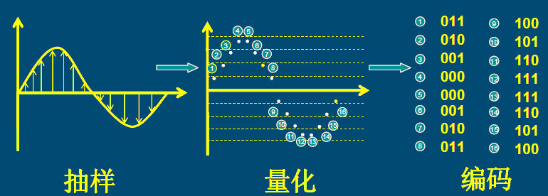
模拟信号怎样转换为数字信号
一些传感器获得的电信号是模拟量，需要经过模数（AD）转换，转换成数字信号
反过来将数字信号还原成模拟量，称为数模（DA）转换
模数转换是通过采样实现的
Notes:
大家知道计算机只能处理数据，而这些传感器测得的一般是模拟量形式的电信号，需要转换成数据后计算机才能处理。对模拟量进行采样，转换成数字量的过程，称为模数转换（Analog to Digital, AD），反过来将数字量还原成模拟量，称为数模转换（Digital to Analog, DA）。这又体现了计算思维中的“变换”思维。模数转换需要用到采样。采样包含两个过程，一是每隔一段时间测量一次信号的大小，这称为采样；二是将测得的结果用数据表示并记录下来，这称为量化。现在我们仔细想一下，应该多久测量一次结果呢？另外用多长的数据来记录测量的结果呢？

Slide 10
量化精度与采样频率
【定义】采样频率：每秒采样的次数F
【定义】量化精度：每次测量数据的比特数N
量化等级：L=2^{N}
每秒采样的数据量 (Bytes per second)
D=F×N / 8 (B/s)
Notes:
第1个问题是，我们需要多久测量一次数据呢？或者说采样频率应该是多少呢（单位时间采样的次数称为采样频率）？显然测量得越频繁，得到的信息越丰富，但是同样会增加处理和存储数据的负担。例如，我们通过多次测量油量，能够了解汽车的油耗情况。当每分钟都量一下，就能得到几乎随时变化的油量了，显然这不太必要。我们一般习惯每百公里计算一次油耗，按汽车平均时速50公里/小时计算，差不多每两个小时测量一次就够了。而对声音信号进行采样时，要达到较高的质量需要用40KHz的采样频率，即每秒采样4万次，采样间隔需要细化到0.025毫秒（1/40000秒）。第2个问题是，用多长的数据来记录测量的结果呢？要把一个连续变化的量，比如温度，变换成离散的数字量，大家肯定会想到，用温度计去测量一下，然后记录一下温度表上的刻度，例如：36.5℃（大家在抗击新冠病毒期间天天要做的事）。这里有个问题，你确定你测得的体温就是36.5℃，而不是36.51℃，或36.5102℃？同学们肯定会说，体温表上的刻度只能精确到1位小数啊？另外，你这么较真，是不是应该量量体温，不会是发烧了吧？这里，观察体温表记录测量数据的过程，称为量化，这是把模拟量转变成数字量的基本原理。当然这个过程不一定要让人来做，测量仪器就可以完成，事实上，防疫期间大家进出校门检测体温时，的确用的是电子设备而不是给每人发个温度计来测量。量化阶段要考虑两个问题，一个问题是每次测量到底需要多精确，换句话说量化精度应该是多少呢（用来表示测量数据的比特数称为量化精度）？拿油量计来说，极端的情况，我们可以用一个比特来记录结果，这时最多会得到两种值：0和1。只能表示有油或者没油的状态。显然这个结果意义不大。我们需要更精确的结果，例如：油量还剩50%。因此，用1个比特来记录测量结果显然不行，那用2个比特呢？大家不难想象，这样得到的结果可能会是：100%、66%、33%、0%。还是不够理想，那我们干脆用两个字节表示油量呢？这样每个值的间隔会精确到：1/65536 = 0.0015%。然而这似乎没有必要。更重要的是，量化精度越高，带来的代价是数据量也越大，因为计算机每次要处理两个字节的数，既浪费存储空间，又浪费处理时间。因此我们需要选择一个合理的量化精度，我们不难推导出这个公式：L=2^N。大家了解了采样的原理，不难算出采样数据量。设D为采样数据量（单位：B/s），A为采样精度（单位：bit/s），F为采样频率（单位：Hz），采样数据量的计算公式为：D=A*F/8。注意，一般用每秒的字节数作为采样数据量的单位，因此如果量化精度的单位是每秒的比特数，最后的结果要除以8。

Slide 11
传感器的数据如何送给计算机？
通过计算机与外界的接口实现的
什么是计算机接口？
  【定义】完成计算机主机系统与外部设备之间信息交换的设施
  一般由接口电路、连接器（连接电缆）和接口软件（程序）组成
接口的类型：
  外部：串口（RS232，USB），并口（IEEE 1284），无线接口（蓝牙），网络接口（RJ45）
  内部：IDE，SCSI
Notes:
怎样把传感器得到的测量数据送给计算机处理呢？这需要用到计算机上的一种特殊部件——接口。
所谓计算机接口就是计算机主机系统与外部设备之间进行信息交换的通道。一般由接口电路、连接器（连接电缆）和接口软件组成。传感器的数据通过接口，一般会暂时放到计算机中的寄存器或某些存储单元之中，供程序进一步访问处理。
接口有很多种类。
按传输介质分，可以分为有线和无线接口。例如，有线的网络接口（RJ45）和无线的网络接口。所以接口不一定都有接驳器件和连线。按使用场所分，可以分为内部接口（如PCI）和外部接口（如USB），前者主要用于主机内部连接的设备，后者主要用于主机外部相连的设备。

Slide 12
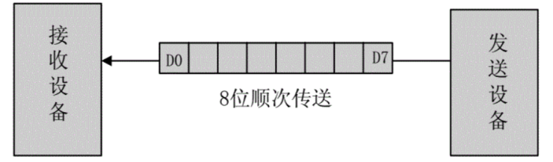
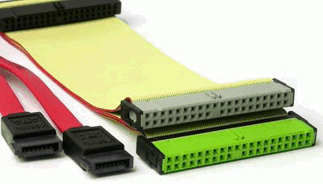
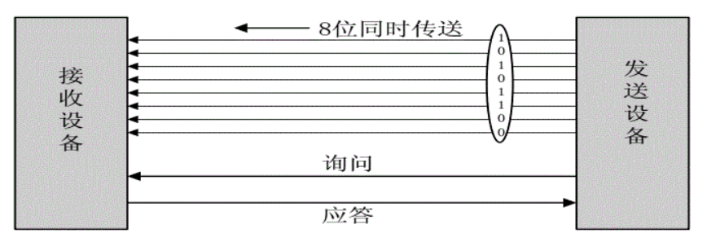
串行接口与并行接口
Notes:
按工作方式分，可以分成串行接口（如RS485）和并行接口（如IEEE 1284）。串行接口在数据传送时，在数据线中是逐个比特按顺序传送的。并行接口一般有一排电缆，可以同时传送多个比特，例如同时传送一个字节。它们各自有其优缺点。

Slide 13
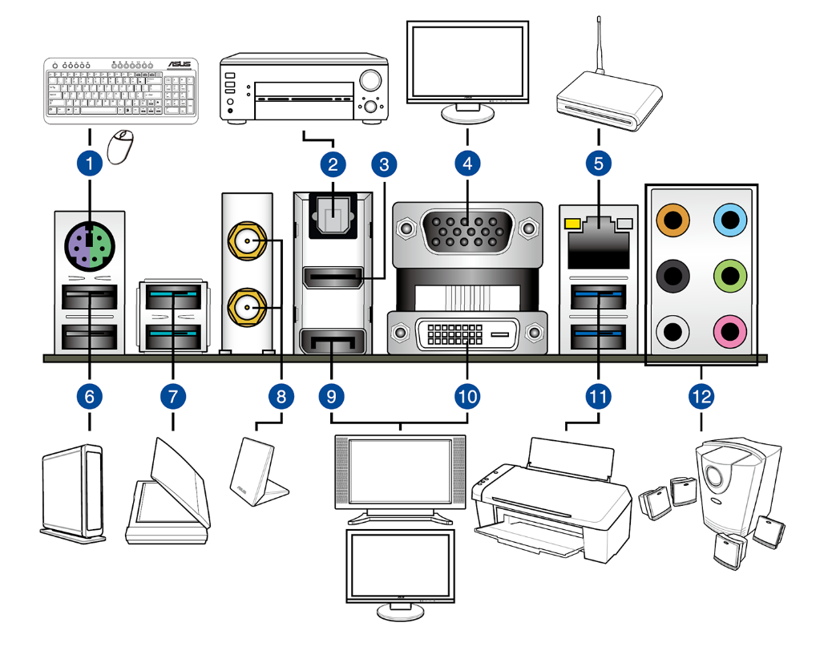
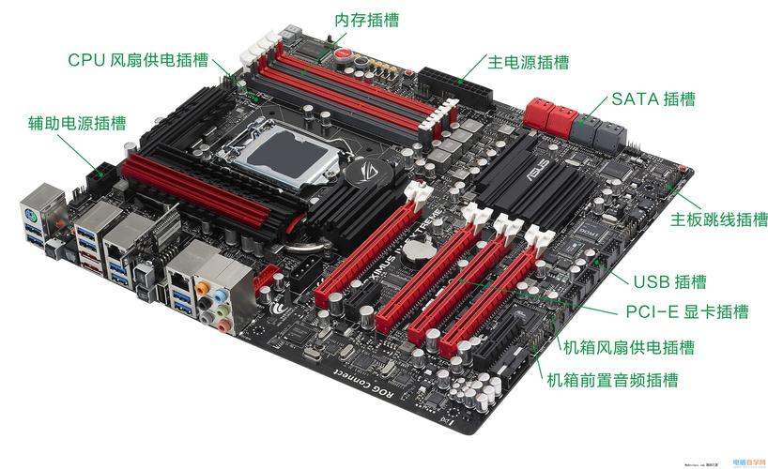
计算机接口
Notes:
从这张图上，我们可以观察常见的接口，有的用于连接鼠标键盘，有的用于连接显示器，有的用于连接USB设备，有的用于连接音箱、麦克风。

Slide 14
计算机通过接口可以连接的常用设备
鼠标
  接口（PS2, USB）
  工作原理
键盘
  接口（PS2, USB）
  工作原理
显示器
  接口（VGA）
  工作原理
打印机
  接口（SPP/EPP，USB）
  工作原理
摄像头
  接口（USB）
  工作原理
Notes:
计算机的接口除了可以连接传感器之外，还可以连接很多设备，例如：鼠标、键盘、显示器、打印机、摄像头等等。
可以说，所有的计算机外部设备都要通过接口和计算机相连。
有的接口只输入数据，有的接口只输出数据，有的接口既可以输入数据也可以输出数据。

Slide 15
控制
什么是控制？
  【定义】为达到规定的目标，对设备或系统的工作特性所进行的调节或操作
计算机如何实现控制？
  计算机查询接口得到的数据，由计算机程序计算后，决定输出什么样的控制数据
  计算机产生的控制数据通过接口发送给控制器，控制器调节相应的设备或系统的工作状态（例如步进电机的角位移或线位移）
Notes:
计算机感知信息的根本目的，是要根据我们的需要改变外部世界。
当然，除了机器人，一般的计算机是没有四肢这类效能器官的，它怎么改变外部世界呢？计算机改变外部世界靠的是对设备（也称为执行机构）进行控制，这些设备可能是马达或者是阀门开关。所谓控制，就是为达到预设的目标，对设备或系统的工作状态进行的调节或操作。
计算机实现控制的方式一般是这样的，首先，计算机查询接口得到的数据，由计算机程序进行分析处理后，决定输出什么样的控制数据；然后，这些控制数据再通过接口发送给控制器，控制器调节相应的设备或系统的工作状态（例如步进电机的角位移或线位移）。
由此可见，计算机是控制系统的核心。计算机在控制系统中有三个基本的作用：
（1）实时采集数据并进行分析处理；
（2）对各种异常数据进行报警或对故障设备进行应急处置（如自动启停）；
（3）按照给定的控制策略和实际情况对设备进行控制。

Slide 16
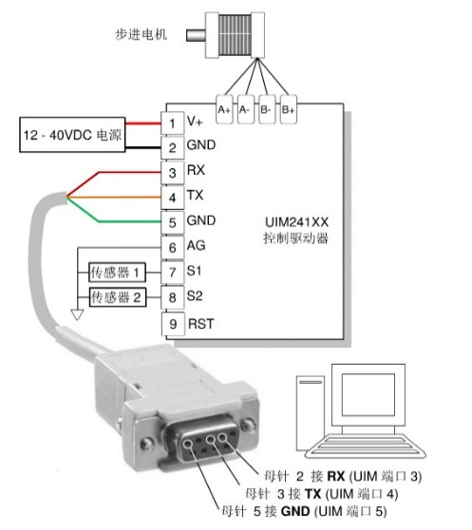
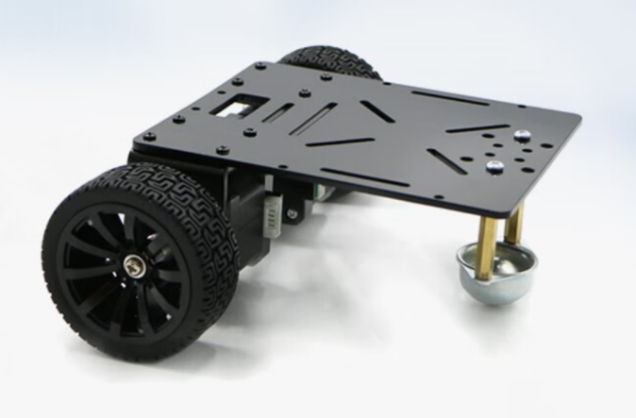
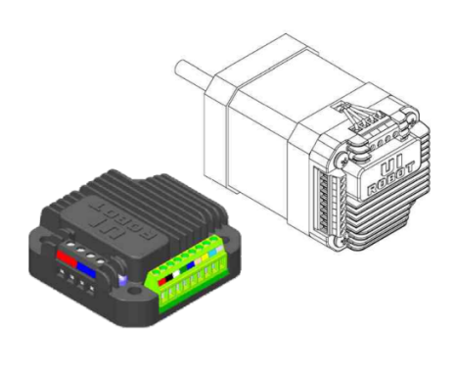
步进电机小车
Notes:
步进电机是一种将电脉冲信号转换成相应角位移或线位移的电动机。每输入一个脉冲信号，转子就转动一个角度或前进一步，其输出的角位移或线位移与输入的脉冲数成正比，转速与脉冲频率成正比。因此，步进电动机又称脉冲电动机。步进电动机相对于其它电机的最大区别是，它接收数字控制信号（电脉冲信号）并转化成与之相对应的角位移或直线位移，只要控制脉冲的数量、频率和电机绕组的相序，即可获得所需的转角、速度和方向。它本身就是一个数模转化的执行元件，具有很好的数据控制特性。使用步进电机及其控制电路，可以很容易地做出一个小车，然后用计算机接口向它发送指令。上图就是一个步进电机及其控制模块。我们给步进电机加上轮子，将其固定在底板上，一个小车底盘就有了，如图所示。大家今后可以在上面做各种无人驾驶的实验。关于电动小车的制作细节，请大家找一找周围相关的学生科技社团加入进去，和同学们一起来研究。

Slide 17
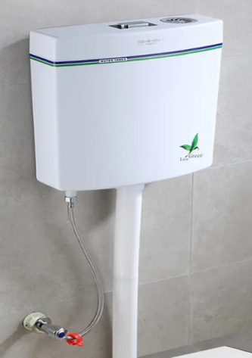
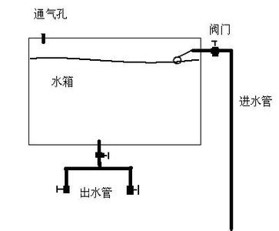
反馈
什么是反馈？
  【定义】将系统的输出返回到输入端并以某种方式改变输入，进而影响系统功能的过程，即将输出量通过恰当的检测装置返回到输入端并与输入量进行比较的过程
Notes:
控制中有一个很重要的概念，那就是反馈。反馈是一个系统的概念，指将系统的输出返回到输入端并以某种方式改变输入，进而影响系统功能的过程，即将输出量通过恰当的检测装置返回到输入端并与输入量进行比较的过程。将反馈形成一个闭环就可以实现自动控制了。例如图中的水箱，它有个特殊的阀门，水满了阀门就关闭，水不满阀门就打开。这可以通过一个浮子来实现。一开始，阀门打开，水箱逐渐灌满，浮子升起，阀门关闭。用水时，浮子随水位下降，阀门打开，水箱又逐渐灌满，周而复始……这就是一个反馈系统，它是将系统的输出——水量的减少通过水位返回给输入端——浮子，从而影响阀门开关。通过这样的机构实现了水箱的自动补水。

Slide 18
举例
如何自动控制汽车的速度？
反馈——计算机不断把前一次控制的结果（当前速度）作为后一次控制程序的输入，影响后续的动作
1：计算机通过接口获得速度传感器传来的当前行进速度 如果速度小于预设值 产生加速指令“+1” 如果速度大于预设值 产生减速指令“-1” 如果速度等于预设值 产生维持速度的指令“0” 指令通过接口发送到油门/刹车控制器，达到改变速度的效果 返回 1 继续
Notes:
我们不难利用反馈的原理来控制汽车匀速行驶，首先需要约定一套控制速度的指令，例如：“+1”表示加速（加油），“-1”表示减速（刹车），“0”表示速度不变（无动作）。另外，我们需要一个测速器用于检测汽车当前的速度。这样，我们就可以编个程序来实现车速的自动控制了，参见这里的算法。这里的反馈体现在：计算机不断把前一次控制的结果（当前速度）作为后一次控制程序的输入，继而影响后续的动作。自动驾驶汽车实际的控制过程要比这个复杂得多，但是原理是基本一样的。

Slide 19
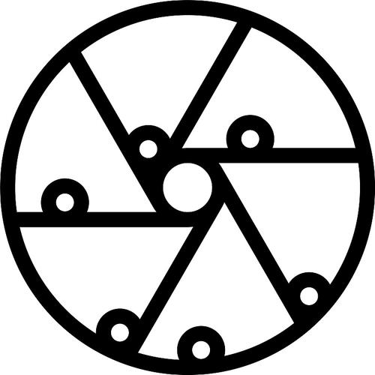
计算思维之精确性与构造性
要点：精确地描述信息变换过程的操作序列，并构造性地解决问题
  精确性：准确地定义问题所涉及的数字符号、操作和步骤，精确到比特级别
  构造性：除了输入/输出以外，计算过程的所有步骤和操作能够在计算机中自动执行
计算机也是一个自动控制系统，通过程序自己控制自己，可以永远循环下去（永动机）
Notes:
这里我们可以体会一下计算思维的第二个要诣——构造性：除了输入/输出以外，计算过程的所有步骤和操作能够在计算机中自动执行。其实计算机也是一个自动控制系统，这里要强调的是，不是它控制别的设备，而是自己控制自己，或者严格点说，是程序控制它自己的执行。与其他机械装置不同，这里不用考虑动力的消耗，而把它抽象成一个“永动机”——可以永远地运行下去，只要程序让它这样做的话。

Slide 20
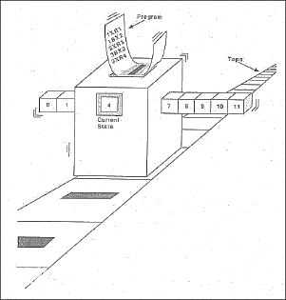
图灵机-1
图灵机 (Turing machine, TM) 是一个抽象的机器，它有一条无限长的纸带，纸带分成了一个一个的小方格，每个方格有不同的颜色。有一个机器头在纸带上移来移去。机器头有一组内部状态，还有一些固定的程序。在每个时刻，机器头都要从当前纸带上读入一个方格信息，然后结合自己的内部状态查找程序表，根据程序输出信息到纸带方格上，并转换自己的内部状态，然后进行移动
图灵机是一种精确的通用计算机模型，能模拟实际计算机的所有计算行为
Notes:
比较神奇的是，在计算机出现前的很多年，图灵已经在纸上设计出了一个可以自动执行程序的计算机，这就是图灵机。图灵机（Turing Machine，TM）是图灵在1936年提出的一种抽象的机器（注意，这里又一次用到了计算思维中的“抽象”），它是一种精确的通用计算机模型，能够模拟实际计算机的所有计算行为。图灵机有一条无限长的纸带，纸带分成了一个一个的小方格，每个方格有不同的颜色。有一个机器头在纸带上移来移去。机器头有一组内部状态，还有一些固定的程序（即上方的穿孔卡片）。在每个时刻，机器头都要从当前纸带上读入一个方格信息，然后结合自己的内部状态查找程序表，根据程序的要求输出信息到纸带方格上，并转换自己的内部状态，然后进行移动。见左图。右图是图灵发表的关于图灵机的论文。

Slide 21
图灵机-2
Notes:
下面我们用一段动画给大家直观地展示一下图灵机。

Slide 22
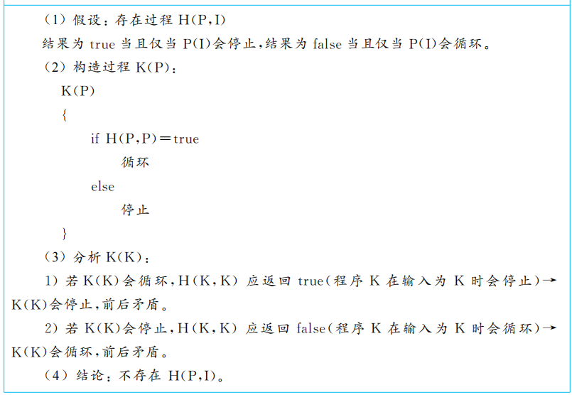
悖论与停机问题
悖论：
  矛与盾
  存在不存在比任何数都大的数？
  只给不自己理发的人理发的理发师该不该给自己理发？
停机问题
  存在不存在能判断一个程序是否会停机的程序？
Notes:
虽然图灵机囊括了今天计算机的所有功能，但它并不是万能的。这里举一个例子。长久以来，人们总是受困于软件中许许多多的Bug，人们想到，能否写出一个程序去预测程序中是否有Bug？这个问题称作停机问题（Bug可能导致停机），即是否存在一个能判断程序会否停机的程序？要证明这样的命题成立不太容易，但若要判断它不成立并不太难，我们找出一个悖论就够了。大家过去一定听说过矛和盾故事，这就是一个悖论。类似的，比如说，存在不存在比任何数都大的数？显然这也是一个悖论。于是人们找到了一个这样的悖论，说明不可能存在一个能判断程序会否停机的程序，见右边的内容。因此，大家也就不要奢望有个程序能找到所有的Bug了。

Slide 23
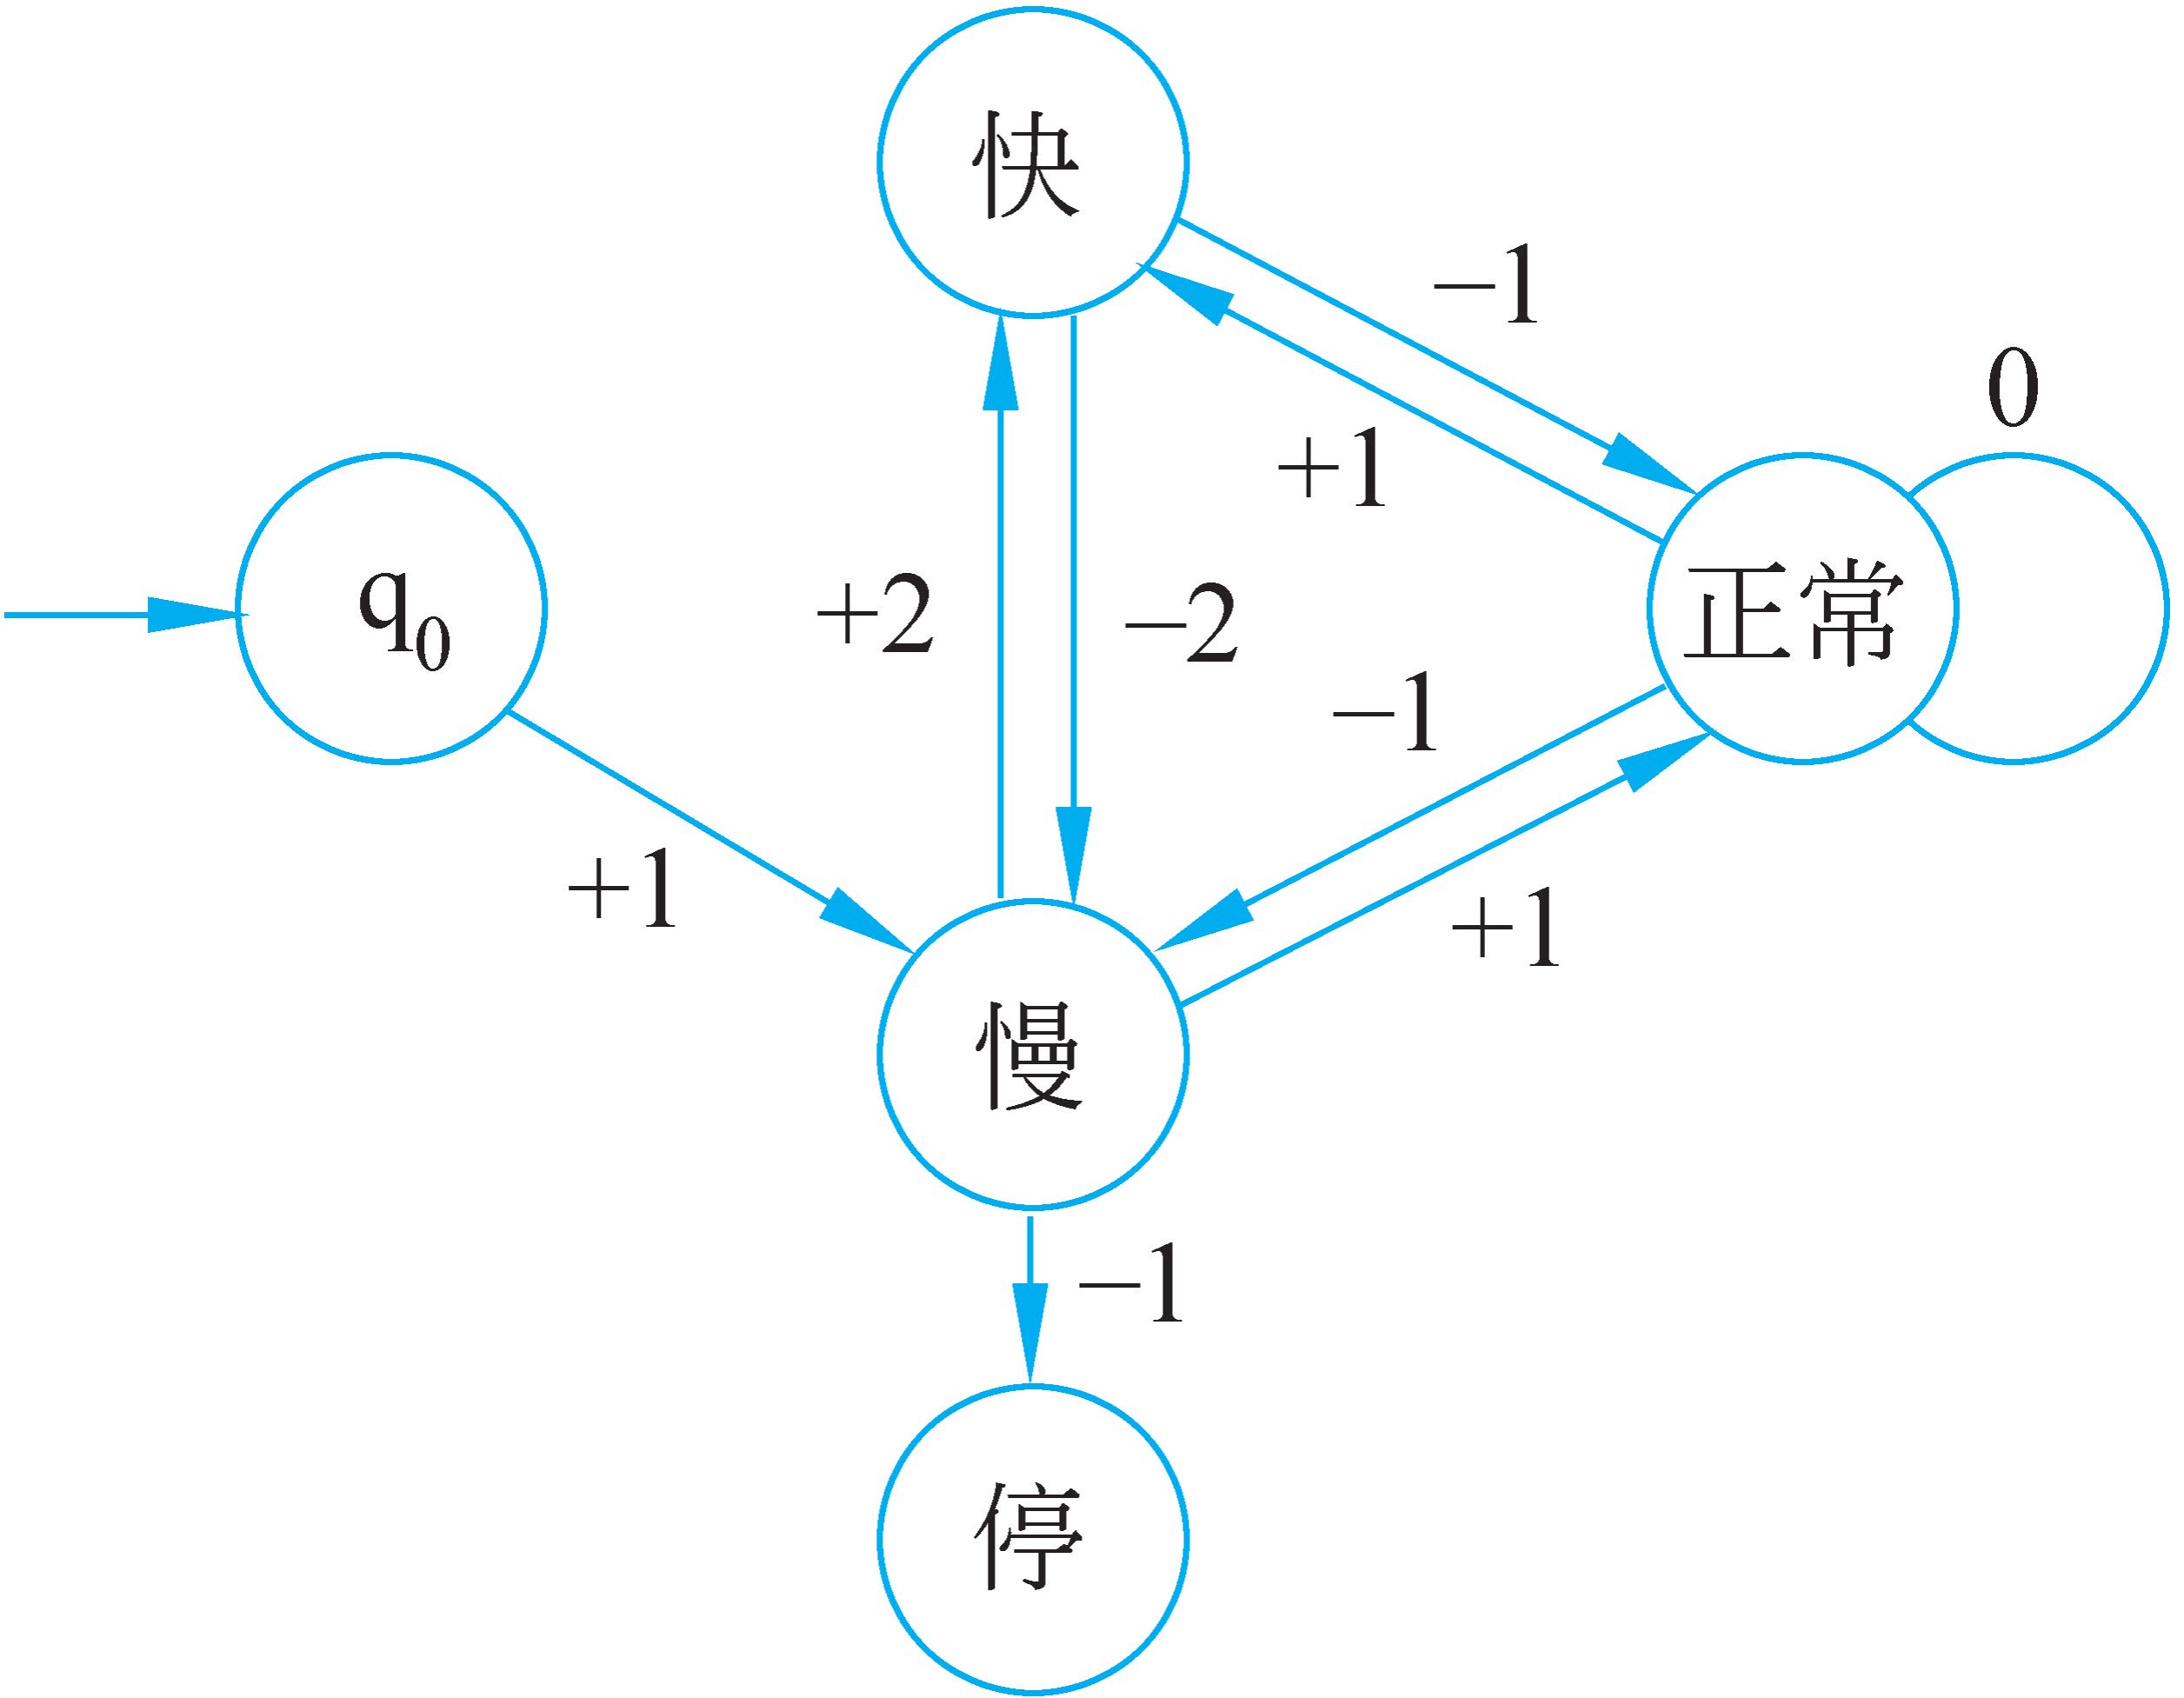
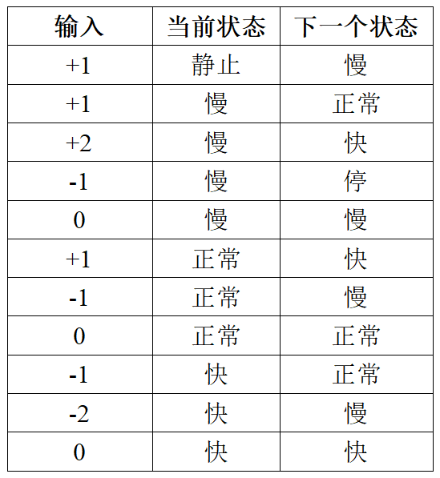
自动机
有限状态自动机(Finite Automaton)是图灵机的抽象表示，它是一个五元组：
M=(Q, Σ, δ, q₀, F)
其中，
Q：状态的非空有穷集合。∀q∈Q，q称为M的一个状态。
Σ：输入字母表。
δ：状态转移函数，有时又叫作状态转换函数或者移动函数，δ：Q×Σ→Q，δ(q, a)=p， 其中a∈Σ ， p、q∈Q。
q₀：M的开始状态，也可叫作初始状态或启动状态。q₀∈Q。
F：M的终止状态集合。
Notes:
作为自动装置的计算机和作为自动装置的汽车有什么联系呢？图灵机可以用来表达自动控制的过程，进而构造出自动执行的程序。有人证明，图灵机还可以表示为一种等价的有限状态自动机（Finite State Machine，FSM）。有限状态自动机也是一种抽象的计算模型。它拥有有限数量的状态，每个状态可以迁移到零个或多个状态，具体从当前状态迁移到哪个状态是由输入字串（或动作命令）决定的，如图所示。图中是一个为控制汽车而设计的有限状态自动机。汽车一开始处于“静止”（q0）状态。输入“+1”后转成“慢”，再输入“+1”转成“正常”状态，如果在“慢”状态下输入“-1”则转成“停”状态……。我们可以用一个矩阵表示状态的转移规则，见上表。这个表格与前面的图是等价的。这里面的状态与图灵机中的状态是一样的，表格记录了状态之间的变换规则，相当于图灵机中的程序，而输入则相当于图灵机纸带中的符号。由此，我们可以体会到计算机作为一种自动控制系统的本质，也能进一步体会到计算思维中抽象和变换的含义。关于自动机理论将来大家可以从算法或编译相关的课程中深入学习。

Slide 24
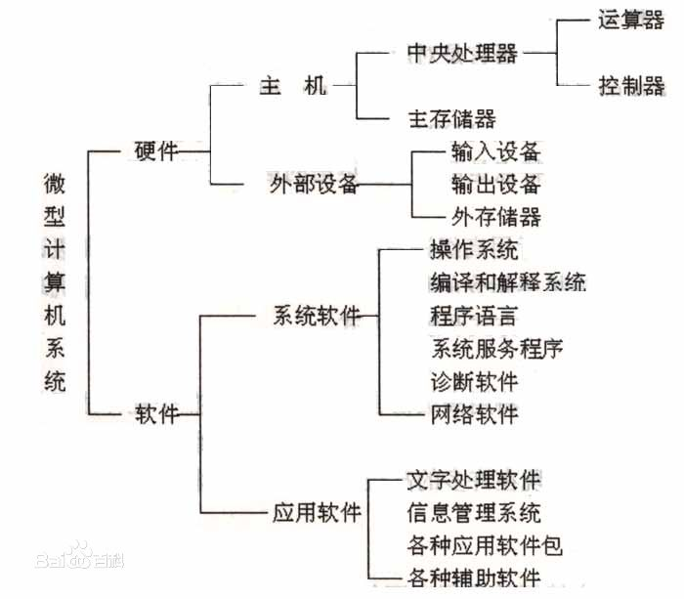
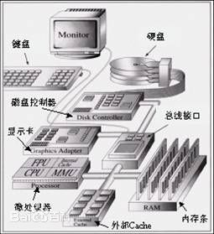
（通用）计算机系统
什么是计算机系统？
  软硬件协调配合的整体
Notes:
这一章中，我们多次谈到了系统，例如控制系统。所谓系统是指若干相互联系、相互作用的部分形成的整体，它们共同完成一个功能。在过去，我们看计算机关注的是中央处理器、内存、接口等等单一的部分，如果用系统的眼光来看，计算机应该是由这些部分加上其他内容构成的一个整体，我们称之为计算机系统。从宏观来讲，计算机系统是一个软硬件协调配合的整体，如图所示。其中硬件还可以进一步细分为主机和外部设备，外部设备可以细分成输入、输出和存储设备；软件可以细分为系统软件和应用软件。系统软件是运行在底层、用于管理系统资源并为上层应用软件提供支持的软件总称；而应用软件是运行在系统软件的上层，供最终用户使用的软件产品（应用软件的用户大多数不是计算机的专业人员）。当然这种分类十分粗糙，根据需要还能构建更完善的分类体系。系统的观念也是计算思维的一个重要部分。一个单一的部件作用很有限，如果能够把各部分通过网络或其他方式组织成一个整体，就能具备更强大的功能，解决复杂的问题。

Slide 25
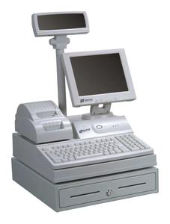
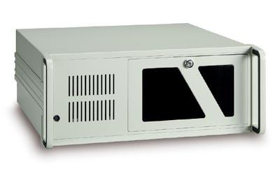
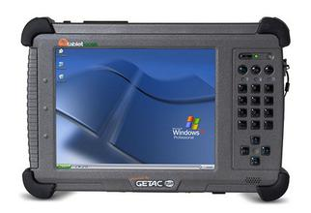
专用计算机系统
什么是专用计算机系统？
  专为解决某一特定问题而设计制造的电子计算机。一般拥有固定的存储程序
Notes:
目前为止，我们介绍的计算机都是通用的计算机（注：严格说应该是通用计算机系统，为方便起见，我们仍称其为通用计算机），它们可以适合大多数用途，特别是日常的办公和事务处理。通用计算机虽然可以用在大多数应用场合，但是用于控制会不太方便。首先，通用计算机的体积比较大，无法用在一些设备仪器之中，其次有些功能对于自动控制来说并不需要，例如显示器和打印机等等。是否还有其他种类的计算机可用呢？在自动控制领域，用得比较多的是专用计算机系统（简称为专用计算机）。专用计算机是专为解决某一特定问题而设计制造的计算机。它一般拥有固定的存储程序。图中例举了几种常见的专用计算机。第一个是工业用计算机，常作为工业控制器，能够在粉尘、烟雾、高/低温、潮湿、震动、腐蚀等条件较差的环境中可靠运行。第二个是加固型个人计算机，它不怕振动、摔打，便于携带，常用于战场等极端环境中。第三个是电子收银机，专用于超市或零售点的收款，带有顾客显示屏、票据打印机和钞箱等等。

Slide 26
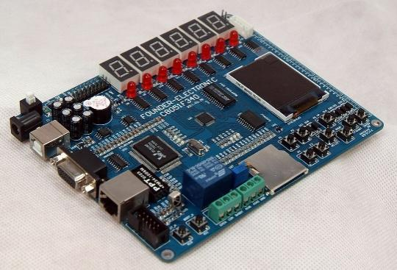
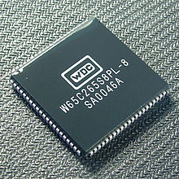
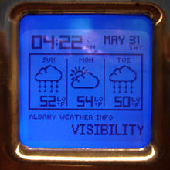
单片机/微控制器
什么是单片微型计算机（单片机）？
  制作在一块集成电路（芯片）上的计算机，简称单片机或微控制器。它包括中央处理器（CPU），数据存储器、程序存储器，定时/计数器，各种输入/输出（I/O）接口和时钟电路。可独立地进行工作
  应用广泛，例如电机控制、条码阅读器/扫描器、消费类电子、游戏设备、电话、HVAC、楼宇安全与门禁控制、工业控制与自动化和白色家电（洗衣机、微波炉）等
Notes:
还有一种专用计算机，称为单片微型计算机（简称单片机）或微控制器。如图所示。单片机或微控制器是制作在一块电路（或芯片）上的计算机。它包括中央处理器、数据存储器、程序存储器，定时/计数器，各种输入/输出接口和时钟电路。可独立工作。单片机的应用非常广泛，例如电机控制、条码阅读器、消费类电子、游戏设备、电话、空调、楼宇安全与门禁控制、工业控制与自动化，以及白色家电（如洗衣机和微波炉）等等。

Slide 27
嵌入式系统
什么是嵌入式系统？
  嵌入到对象体系中的专用计算机系统。
三个基本特点
  可嵌入性
  专用性
  计算机系统
对象系统是指嵌入式系统所嵌入的宿主系统
Notes:
在专用计算机中，还有一种嵌入式计算机，可以植入到某个对象系统中，实现对宿主系统的智能化控制。例如，可以将微型计算机经电气加固、机械加固，并配置各种外围接口电路，安装到大型舰船中，构成自动驾驶仪或轮机状态监测系统。嵌入式计算机有三个基本特点，即：可嵌入性和专用性，另外有着计算机的全部或部分功能。

Slide 28
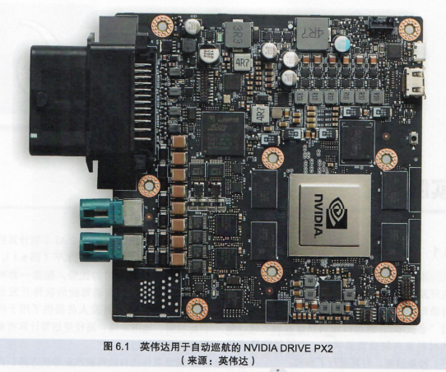
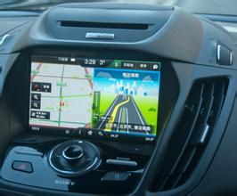
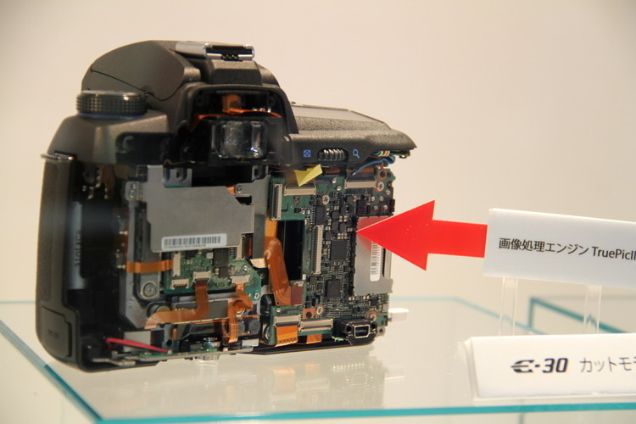
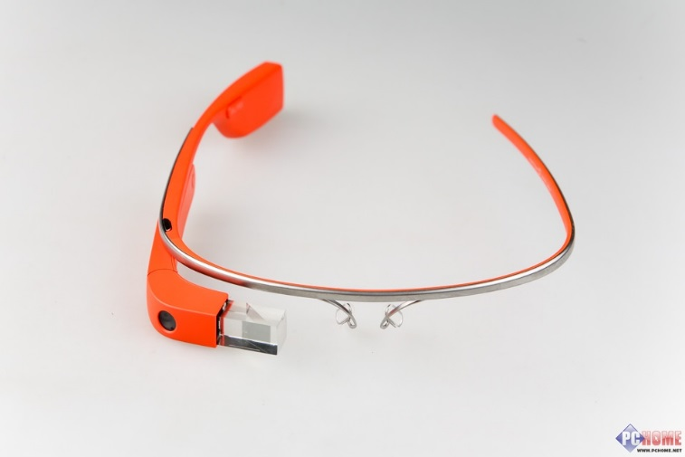
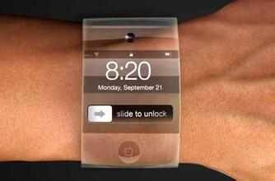
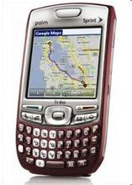
嵌入式系统的应用
Notes:
近年生产的汽车，一般都会带有中央控制系统，这就是嵌入到汽车内部的计算机和外围电路。上图1、2就是一种嵌入到自动驾驶汽车中的计算机。再例如，数码照相机里面也有一个嵌入式的计算机，用于控制快门、光圈，以及图像的编码保存等等。如上图3所示。嵌入式系统还常做到眼镜、腕表和服装之中，帮助记录、查询或传送数据，或者帮助采集心跳、血压等健康数据用于健康监测。这类系统还有一个名称，叫做穿戴式计算机，它使计算机无所不在、随时随地地为我们服务。见下图1、2。

Slide 29
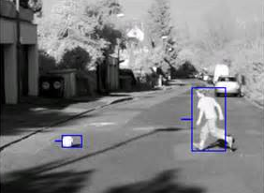
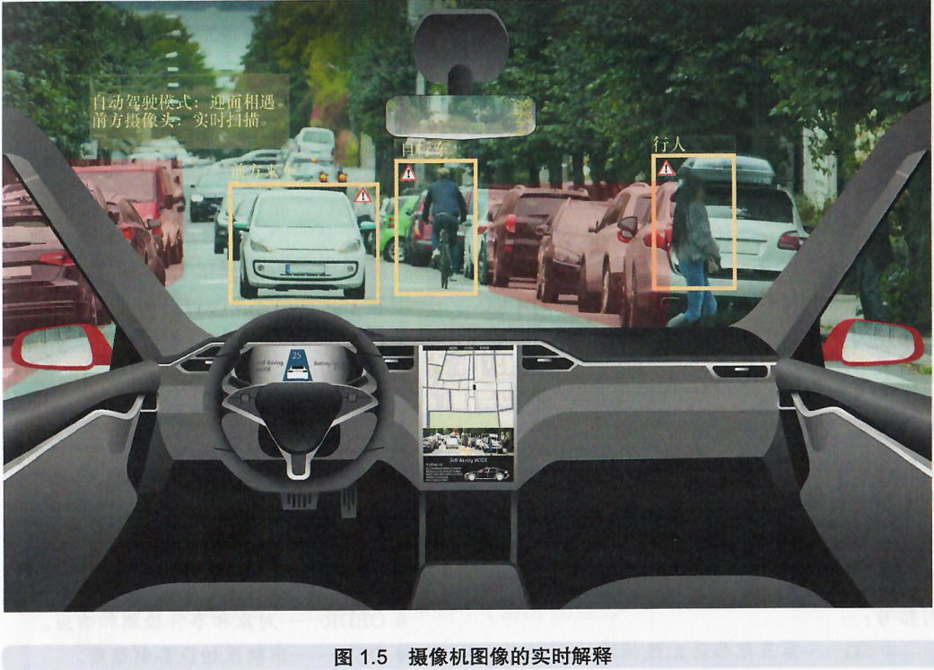
计算机如何识别障碍物
方法：
  通过摄像头采集图像
  依靠模式识别技术
  从图像中分辨目标
什么是模式识别？
  【定义】对表征事物或现象的各种数据(数值的、文字的和逻辑关系的)进行处理和分析，以对事物或现象进行描述、辨认、分类和解释的过程，是信息科学和人工智能的重要组成部分
Notes:
回到前面说的自动驾驶，有一个最难解决的问题，就是如何实现汽车安全避障。汽车要能够成功避开障碍物，受很多因素影响，例如：障碍物有多远——决定我们用多大的力道踩刹车。障碍物是什么——决定我们是否需要避让。障碍物是静止的还是活动的——决定下一个时刻我们应该采取什么动作。……这些信息都要能够实时感知，迅速处理并做出决策。一般的响应时间仅有几毫秒。拿100千米/小时速度行驶的车辆来说，每毫秒会移动28cm，数据处理带来的分秒延迟都是致命的。另外驾驶汽车远比驾驶飞机复杂。当一架A380空中客车以自动飞行模式从伦敦飞往纽约时，需要处理的数据大约是2.5MB，而一辆自动驾驶汽车则至少需要处理45TB的数据。因此，自动驾驶对于感知设备、计算机以及通信网络都是不小的挑战，这些难关至今都未完全攻克。障碍物识别的基础是机器视觉和模式识别。

Slide 30
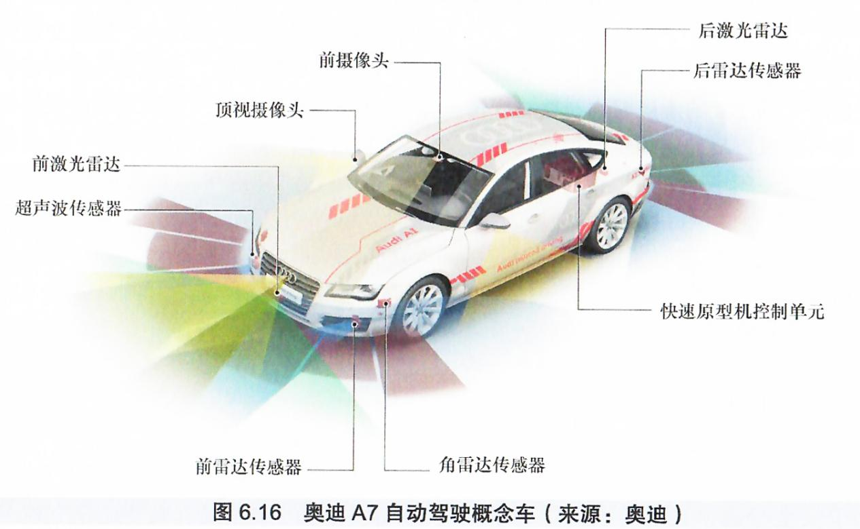
无人驾驶汽车的传感器
Notes:
自动驾驶汽车使用视频摄像头和雷达传感器来了解周围的路况，并结合采集的高精度地图实现导航和控制。

Slide 31
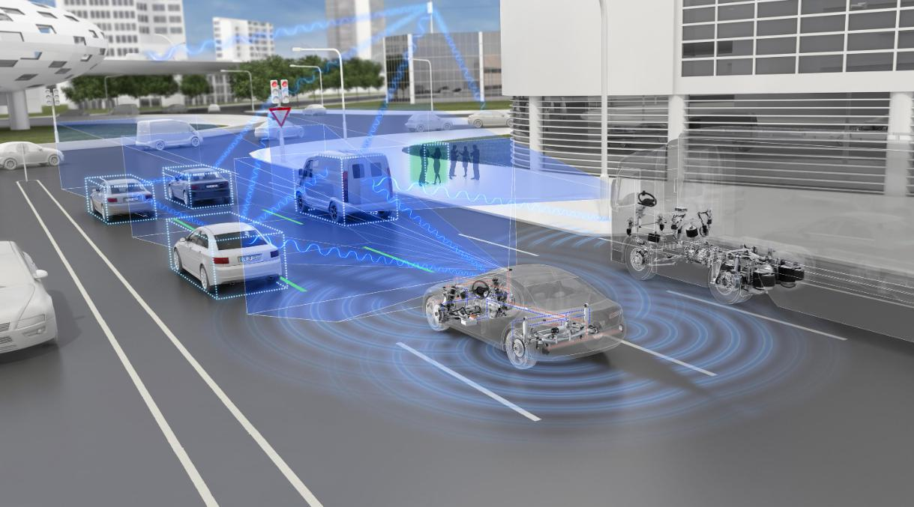
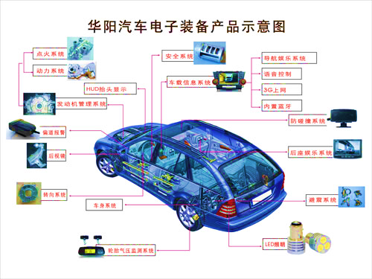
无人驾驶相关的其他技术
定位与自动导航
物联网与边缘计算
汽车电子
自动驾驶的分级
  国际汽车工程师协会（SAE）按照自动化程度定义了6个级别，0级代表无自动驾驶能力，6级代表完全自动驾驶能力。目前国内外最多能够达到4-5级的水平
Notes:
自动驾驶汽车除了能够躲避障碍物之外，还应该能够自动计算行驶路径，这就需要用到导航系统。导航系统有一个接收卫星定位信号的装置，例如接收北斗或者GPS信号，得到汽车的位置坐标，然后结合地图，分析当前位置到目标位置的最佳路线（如最短路径、最快路径或者收费最少的路径）。这需要用到图和最短路径算法，同学们将来在“离散数学”和“数据结构与算法”等课程中将深入学习这些知识。另外，自动驾驶骑车还需要保持汽车最佳的运行状态，并能够智能地诊断故障。这就需要汽车电子的帮助。近十几年，汽车电子方兴未艾，成为一个朝阳产业。汽车电子是汽车电子控制装置的总称，包括发动机控制系统、底盘控制系统和车身电子控制系统等。汽车电子最重要的作用是提高汽车的安全性、舒适性、经济性和娱乐性。由传感器、微处理器、执行器等数十甚至上百个电子元器件组成。例如能够在紧急状态下抬高或降低车身，避免颠覆；又如能够根据路况、载重，自动调节油门，达到最省油的目的。目前自动驾驶汽车的研究正方兴未艾。国际汽车工程师协会（SAE）按照自动化程度定义了6个级别，0级代表无自动驾驶能力，6级代表完全自动驾驶能力。目前国内外最多能够达到4-5级的水平，一些复杂情况还需要进行人为干预。但是随着计算能力的提高和人工智能的发展，自动驾驶已经走进了我们的生活。今天，我们在一些路段已经可以看到无人送货车在道路上行驶，销售的汽车上带有越来越多的自动驾驶功能，自动驾驶的安全性已经大大超过了人类驾驶的水平。

Slide 32
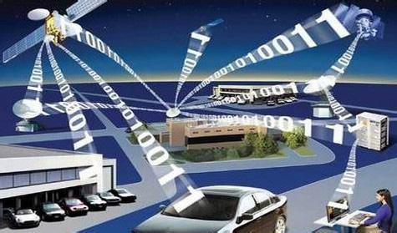
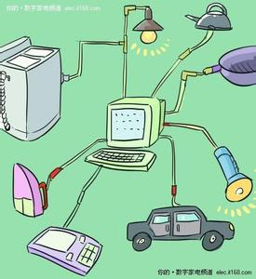
物联网
什么是物联网？
  基于互联网、传统电信网等信息承载体，让所有能够被独立寻址的普通物理对象实现互联互通的网络
  采用类似互联网的技术。
物联网的作用：
  可以应用电子标签将真实的物体上网联结，在物联网上都可以查找出它们的具体位置。通过物联网可以用中心计算机对机器、设备、人员进行集中管理、控制，也可以对家庭设备、汽车进行遥控，以及搜寻位置、防止物品被盗等各种应用。
Notes:
自动驾驶汽车除了能够躲避障碍物之外，还应该能够自动计算行驶路径，这就需要用到导航系统。导航系统有一个接收卫星定位信号的装置，例如接收北斗或者GPS信号，得到汽车的位置坐标，然后结合地图，分析当前位置到目标位置的最佳路线（如最短路径、最快路径或者收费最少的路径）。这需要用到图和最短路径算法，同学们将来在“离散数学”和“数据结构与算法”等课程中将深入学习这些知识。另外，自动驾驶骑车还需要保持汽车最佳的运行状态，并能够智能地诊断故障。这就需要汽车电子的帮助。近十几年，汽车电子方兴未艾，成为一个朝阳产业。汽车电子是汽车电子控制装置的总称，包括发动机控制系统、底盘控制系统和车身电子控制系统等。汽车电子最重要的作用是提高汽车的安全性、舒适性、经济性和娱乐性。由传感器、微处理器、执行器等数十甚至上百个电子元器件组成。例如能够在紧急状态下抬高或降低车身，避免颠覆；又如能够根据路况、载重，自动调节油门，达到最省油的目的。目前自动驾驶汽车的研究正方兴未艾。国际汽车工程师协会（SAE）按照自动化程度定义了6个级别，0级代表无自动驾驶能力，6级代表完全自动驾驶能力。目前国内外最多能够达到4-5级的水平，一些复杂情况还需要进行人为干预。但是随着计算能力的提高和人工智能的发展，自动驾驶已经走进了我们的生活。今天，我们在一些路段已经可以看到无人送货车在道路上行驶，销售的汽车上带有越来越多的自动驾驶功能，自动驾驶的安全性已经大大超过了人类驾驶的水平。

Slide 33
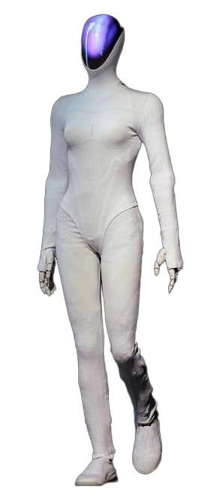
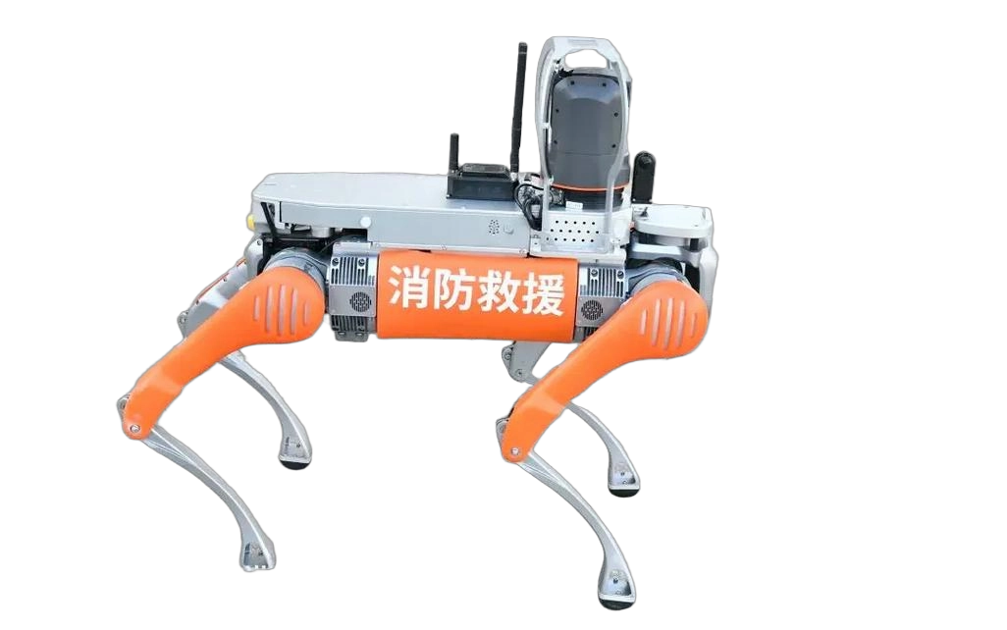
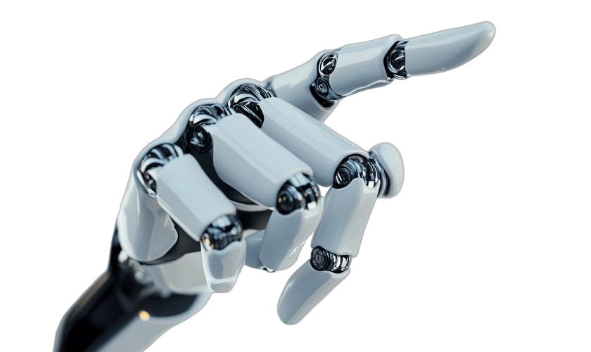
机器人
【定义】什么是机器人
  泛指一切模拟人类或者其他生物行为的机械，是集机械、材料、电子、控制、计算机、传感器、人工智能等多学科及前沿技术于一体的高端装备。其任务是协助或取代人类从事高重复性高、风险或者人类不能胜任的工作。
Notes:
广义上说，无人驾驶汽车和无人机也属于智能机器人的范畴。机器人泛指一切模拟人类或者其他生物行为的机械，是集机械、材料、电子、控制、计算机、传感器、人工智能等多学科及前沿技术于一体的高端装备。其任务是协助或取代人类从事高重复性、高风险或者人类不能胜任的工作。

Slide 34
机器人
【定义】什么是机器人
  泛指一切模拟人类或者其他生物行为的机械，是集机械、材料、电子、控制、计算机、传感器、人工智能等多学科及前沿技术于一体的高端装备。其任务是协助或取代人类从事高重复性高、风险或者人类不能胜任的工作。
机器人依赖的关键技术
  感知技术
  决策与规划技术
  运动控制技术
  人工智能与机器学习技术
  人机交互技术
Notes:
机器人依赖以下关键技术：（1）感知技术。机器人通过传感器实现环境感知，包括视觉（如摄像头、激光雷达）、听觉（如麦克风阵列）、触觉（如压力/温度传感器）及力觉（如六维力传感器）等。例如，自动驾驶汽车利用激光雷达构建3D环境模型，工业机器人通过力传感器实现精密装配的力控操作。多模态感知融合技术（如视觉-触觉交叉验证）可提升感知的可靠性，使机器人在复杂场景中准确识别物体形态、材质及空间位置。（2）决策与规划技术。基于感知数据，机器人需通过算法生成行动策略。传统方法依赖预设规则，而现代机器人更多采用强化学习、深度学习等人工智能技术实现自主决策。例如，人形机器人通过模仿学习掌握开门、倒水等技能，服务机器人利用 同步定位与地图构建（或称SLAM）技术实现动态避障与路径优化。决策系统还需融合伦理约束，确保行为符合安全规范。（3）运动控制技术。机器人通过执行器（如电机、液压/气压驱动器）实现精准动作，涉及动力学建模、轨迹规划及实时反馈控制等问题。四足机器人采用逆动力学算法实现稳定行走，协作机器人通过柔顺控制技术与人安全协作。仿生设计（如肌肉纤维驱动）可提升运动灵活性，而5G/6G通信技术则支持远程操控与云机器人协同。（4）人工智能与机器学习技术。人工智能赋予机器人理解环境、学习技能的能力。大模型技术使机器人通过多模态输入理解复杂指令，自然语言处理技术实现人机对话，计算机视觉技术支持物体识别与场景理解。迁移学习技术可加速机器人技能泛化，在模拟环境中训练后直接部署到真实场景。（5）人机交互技术。通过语音、手势、表情等多通道交互，让机器人理解人类意图并表达自身状态。脑机接口技术（BCI）使残障人士通过思维控制机器人，情感计算技术则让机器人识别用户情绪并调整回应方式。虚拟现实和增强现实技术技术可构建虚拟操作界面，提升远程协作效率。

Slide 35
机器人
【定义】什么是机器人
  泛指一切模拟人类或者其他生物行为的机械，是集机械、材料、电子、控制、计算机、传感器、人工智能等多学科及前沿技术于一体的高端装备。其任务是协助或取代人类从事高重复性高、风险或者人类不能胜任的工作。
机器人依赖的关键技术
  感知技术
  决策与规划技术
  运动控制技术
  人工智能与机器学习技术
  人机交互技术
智能机器人的智能化水平
  L0（人工操控）
  L1（程序操控）
  L2（感知操控）
  L3（自适应操控）
  L4（完全自主）
Notes:
当一个机器人不仅能够行动，还能够完成智能任务时，便称为“智能机器人”。智能机器人的自动化水平划分为五个等级，从基础操作到完全自主，依次为：L0（人工操控）：机器人完全依赖人工操作，没有自主决策能力。L1（程序操控）：机器人能够按照预设程序执行任务，但缺乏环境感知和自主决策能力。L2（感知操控）：机器人具备环境感知能力，能够根据感知信息调整操作，但决策能力仍有限。L3（自适应操控）：机器人能够灵活适应不同场景和任务组合，通过数据驱动学习持续进化，具备较高的自主决策能力。L4（完全自主）：机器人能够在复杂环境中完全自主地执行任务，无需人工干预。目前，智能机器人的发展尚处在L3的阶段。在未来的3-5年内，可望达到L4 的水平，即具有具身智能，以工业场景为主，能够解决柔性制造中的劳动力缺口问题。在更远的未来，能够实现消费级应用，如家庭服务机器人通过理解人类情感提供个性化陪伴。

Slide 36
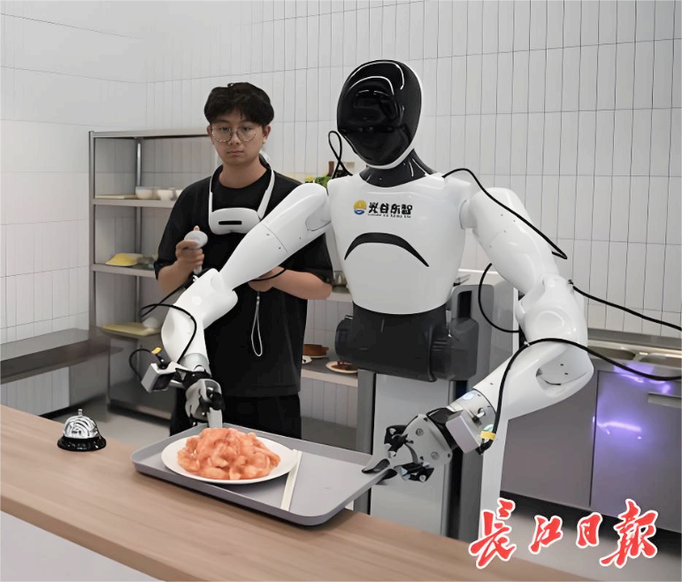
具身智能
“具身智能”（Embodied Intelligence）这一概念最早由图灵在1950年提出，强调智能的本质必须通过身体与环境的动态互动来塑造和体现。今天人工智能和大模型技术推动了具身智能的快速发展。
具身智能是人工智能与机器人学交叉的前沿领域，强调智能体通过身体与环境的动态交互实现自主学习和进化，其核心在于将感知、行动与认知深度融合‌。
智能机器人是具身智能的主要载体。今天人工智能不再局限于软件层面，而是以实体机器人等形式融入生活。
Notes:
“具身智能”（Embodied Intelligence）这一概念最早由图灵在1950年提出，强调智能的本质必须通过身体与环境的动态互动来塑造和体现。今天人工智能和大模型技术推动了具身智能的快速发展。具身智能是人工智能与机器人学交叉的前沿领域，强调智能体通过身体与环境的动态交互实现自主学习和进化，其核心在于将感知、行动与认知深度融合‌。智能机器人是具身智能的主要载体。今天人工智能不再局限于软件层面，而是以实体机器人等形式融入生活。大模型进化为机器人的“小脑”与“大脑”，赋予机器人前所未有的行动能力。例如，我们要求机器人把桌子擦干净，机器人不仅要理解这个指令，还要知道桌子对应于物理世界的哪个物体；如果有好几张桌子，还要知道哪张是不干净的桌子；另外还要知道干净的含义是什么，以及怎样才能把桌子擦干净，这只有结合了具身智能的机器人才能做到。过去机器人每学习一个新动作都需大量编程，现在通过端到端的神经网络与强化学习，经数千小时模拟训练后，人形机器人即可以完成折叠衣物、搬运异形物体乃至精密组装等任务。具身智能 不局限于人形机器人，其载体形态取决于应用场景需求。例如：四足机器人：在消防、警务巡逻等场景中，通过稳定行走和复杂地形适应能力执行任务；协作机器人：在工业制造中与人类共享工作空间，通过力控技术实现安全协作；微型机器人：在医疗领域通过血管导航完成精准手术。可以这样讲，没有具身智能的机器人，仅是高度自动化的工具；没有机器人的具身智能，是脱离现实的空中楼阁。二者的结合，才能够通过物理交互实现智能的涌现，推动机器人向更通用、更自主的方向进化。这一趋势正在重塑制造业、医疗、服务等众多领域，成为人工智能下一波浪潮的核心驱动力。

Slide 37
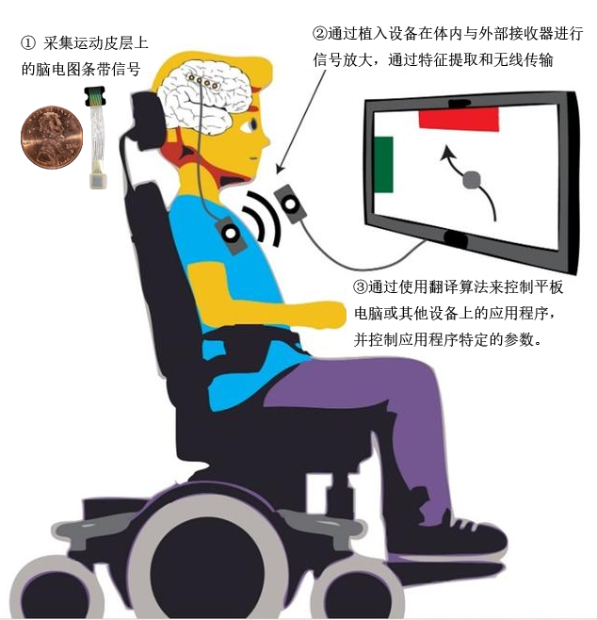
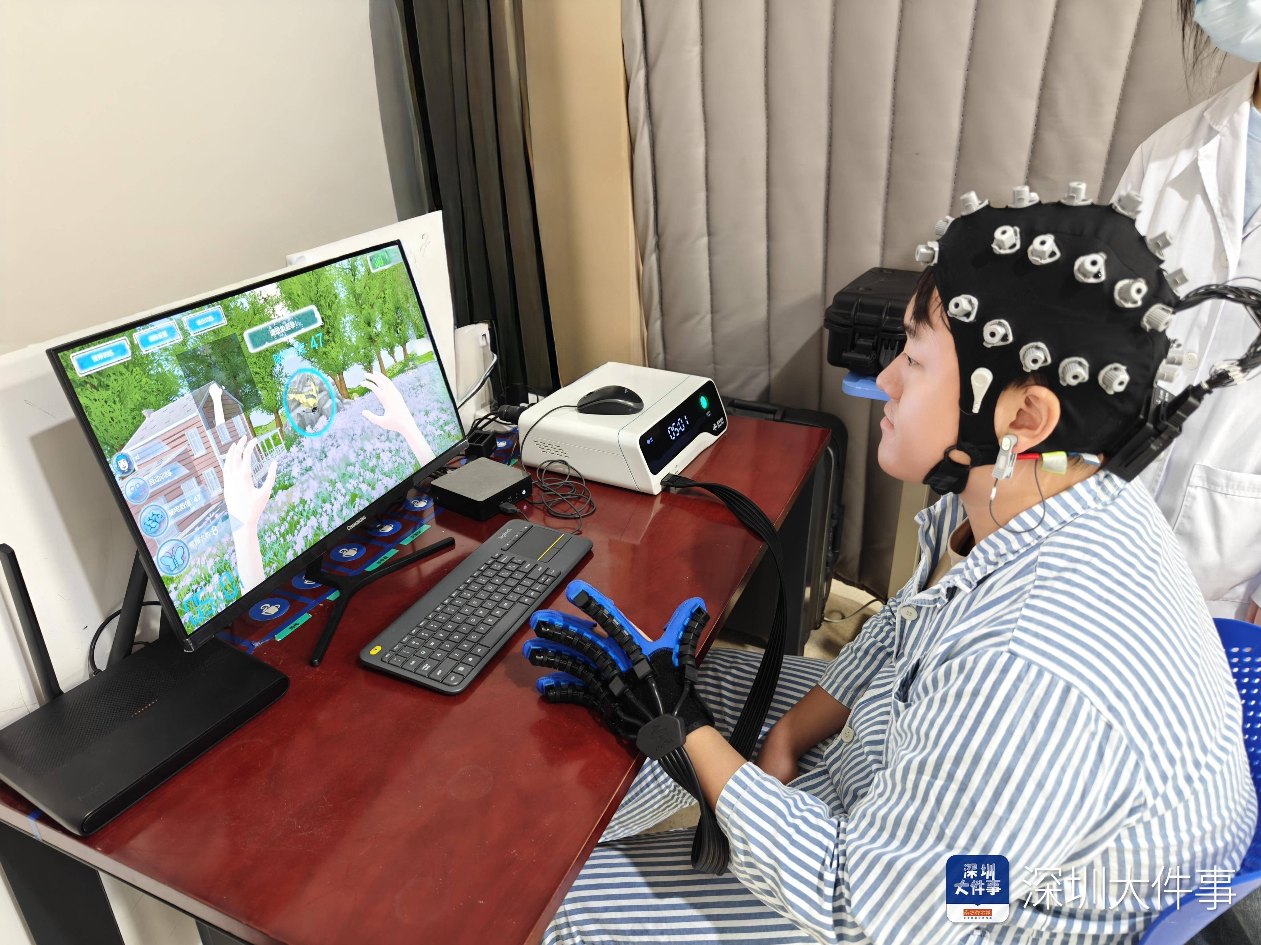
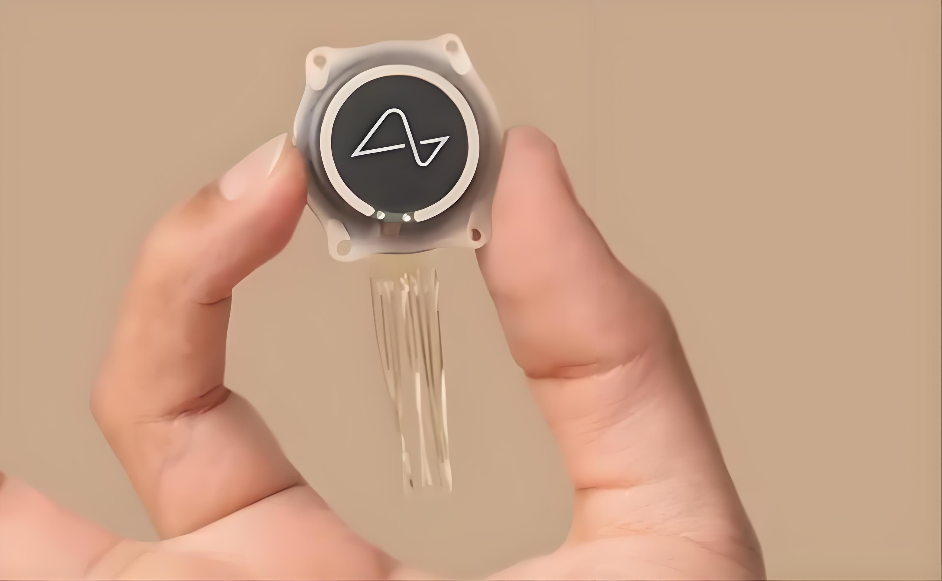
脑机接口
脑机接口（Brain-Computer Interface，BCI）是不依赖外周神经与肌肉，在大脑与外部设备间建立直接通信与控制的技术，其核心是采集并解码神经信号以转化为机器指令，或反向向大脑反馈信息。
BCI 是神经科学、计算机与工程的交叉产物。
Notes:
你有没有想过，不用动手动嘴，光靠意念就能指挥电脑、操控轮椅甚至驾驶汽车？这不是科幻情节，而是脑机接口的神奇之处。脑机接口（Brain-Computer Interface，BCI）是不依赖外周神经与肌肉，在大脑与外部设备间建立直接通信与控制的技术，其核心是采集并解码神经信号以转化为机器指令，或反向向大脑反馈信息。研究发现，大脑里的神经元活动会产生微弱电信号。BCI通过“捕捉-解读-执行”这三个关键步骤：先通过头皮电极 （无创）或植入大脑的微电极 （有创）收集信号，再用算法过滤噪声，提取关键特征（如频率、幅值、相位），最后通过机器学习等技术 识别 特征对应的大脑意图，转化为设备可执行的指令（如移动光标、驱动机械臂），完成“意图转指令”，最后在反馈环节，将设备执行结果（如视觉、触觉反馈）回传大脑，帮助用户调整意图以提升控制精度，形成闭环。BCI就像大脑与机器之间的“翻译官”，跳过神经和肌肉，搭建起直接通信的桥梁，如图所示。BCI分为单向BCI和双向BCI。单向BCI只允许脑和外部设备间的单向信息交换，即计算机或者接受脑传来的命令，或者发送信号到脑，但不能同时发送和接收信号。而双向BCI允许脑和外部设备间的双向信息交换。BCI 是神经科学、计算机与工程的交叉产物，目前还面临一些挑战，例如无创信号易受干扰，有创植入存在感染风险，大脑意图的精准解读有待突破等等。随着技术进步，这个 “大脑-机器桥梁”会越来越通畅。今天，BCI已走进现实，能够帮助截瘫患者用意念操控轮椅、打字交流，为帕金森病患者提供深部脑刺激治疗，还能辅助卒中患者做康复训练。未来它不仅能帮助残障人士重建功能，更有可能拓展人类的感知和操控边界，让科幻走进日常生活。需要注意的是，脑机接口是一种新兴技术，不容易被人理解，必须慎之又慎地使用。对脑机接口的使用应完全出于个人意愿，相关数据也只属于个人。意识是个人领地，他人无权侵犯。

Slide 38
研讨题
如何构造一个简单的速度传感器（测速器）？
调研汽车的雨刷，用的是什么传感器，安装在何处？
电脑与数码照相机或摄像机如何交换数据？
设计一个保持无人机飞行高度的程序并用图灵机表示出来
分析物联网对于无人驾驶汽车的作用
分析机器视觉和无人驾驶的关系
分析国内自动驾驶的技术现状，并与国外进行对比
智能驾驶技术在哪些地方需要考虑对多元文化的包容？
调研近年国际战争中是如何运用具身智能的
调研机器人面临的伦理问题，提出你的见解
Notes:
这些是本章的研讨题，请同学们课后完成。这章的内容就讲到这里，请同学们注意复习，并预习下一章的内容。

